Slide 1

『聖誕與我』
(太2:1-12)
薛忠勇 弟兄
主日信息
12/23/2018

Slide 2
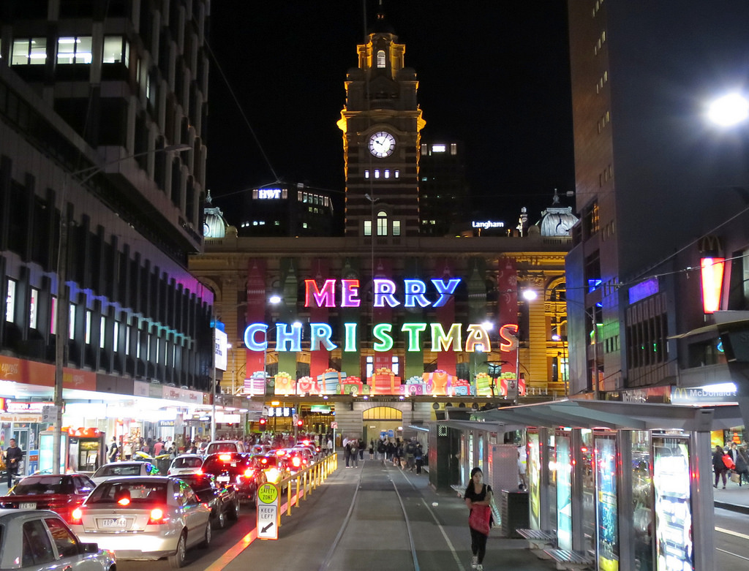
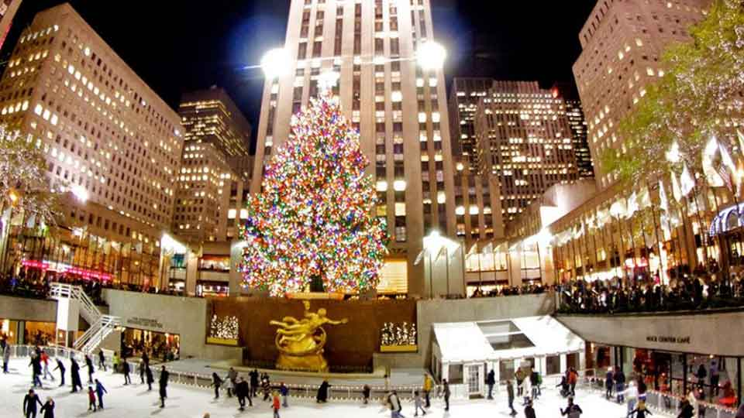

Slide 3



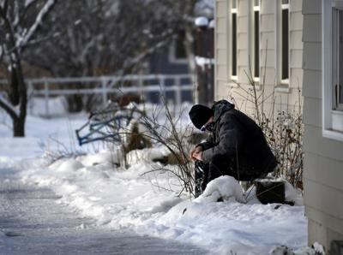


Slide 4
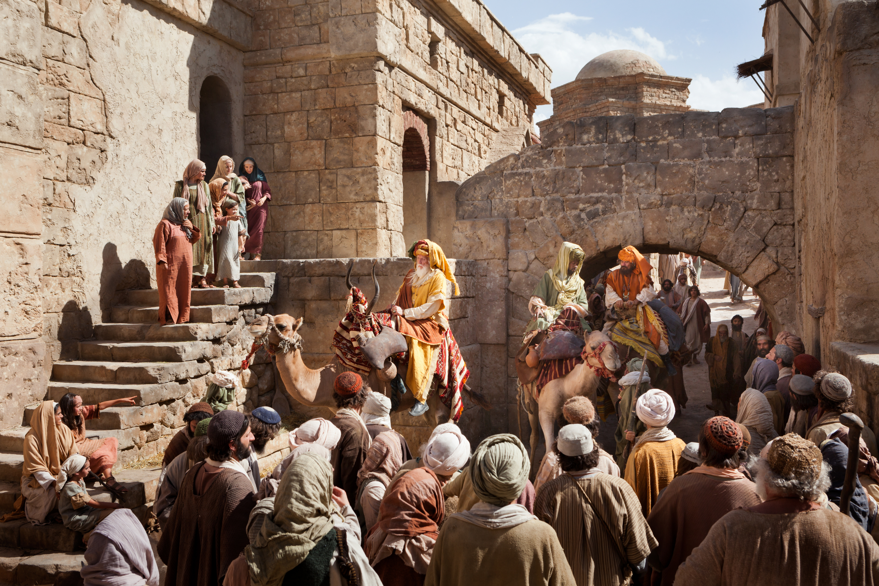

Slide 5


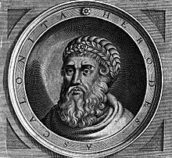
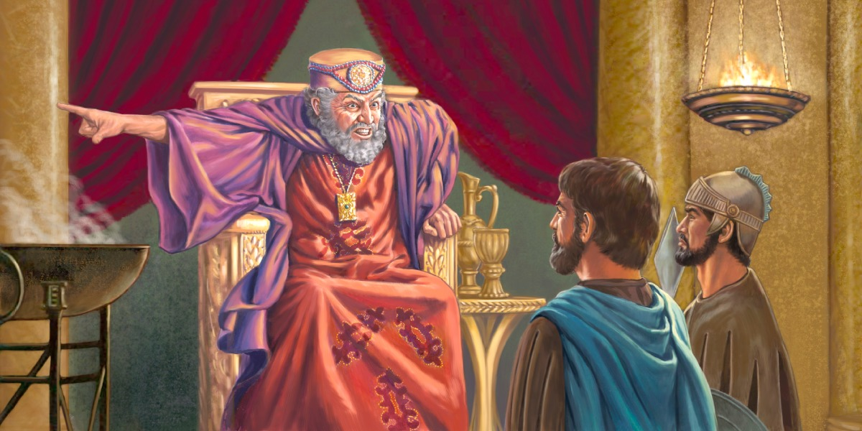


一. 希律王
= 敵對的人
Anti-Religions

Slide 6


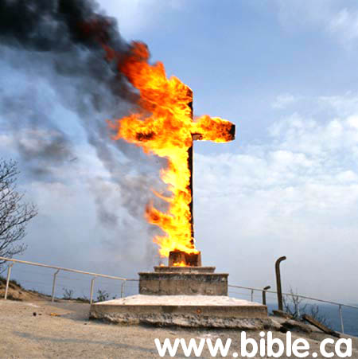

政
教
分
離
NO

Slide 7
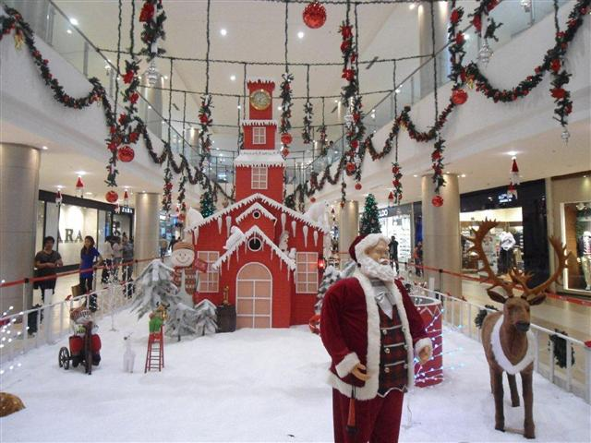
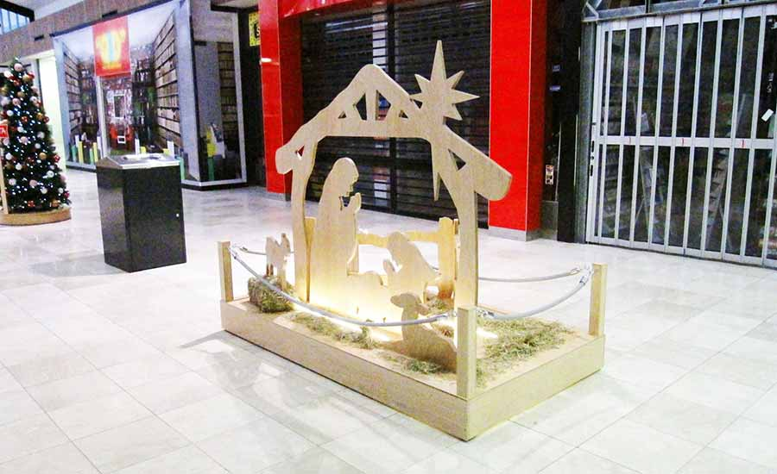
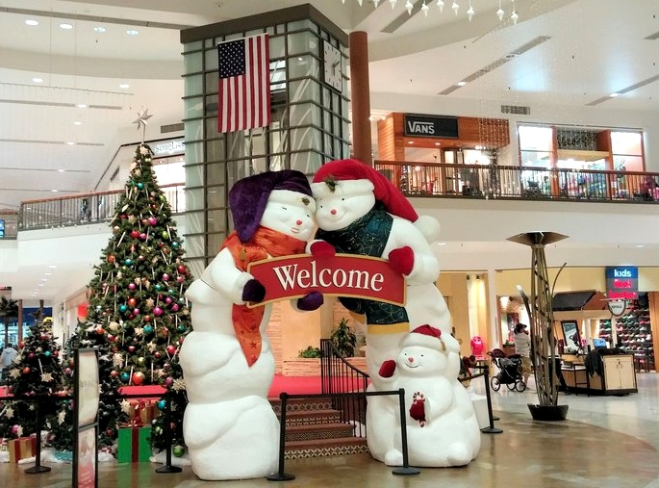

Slide 8





Slide 9
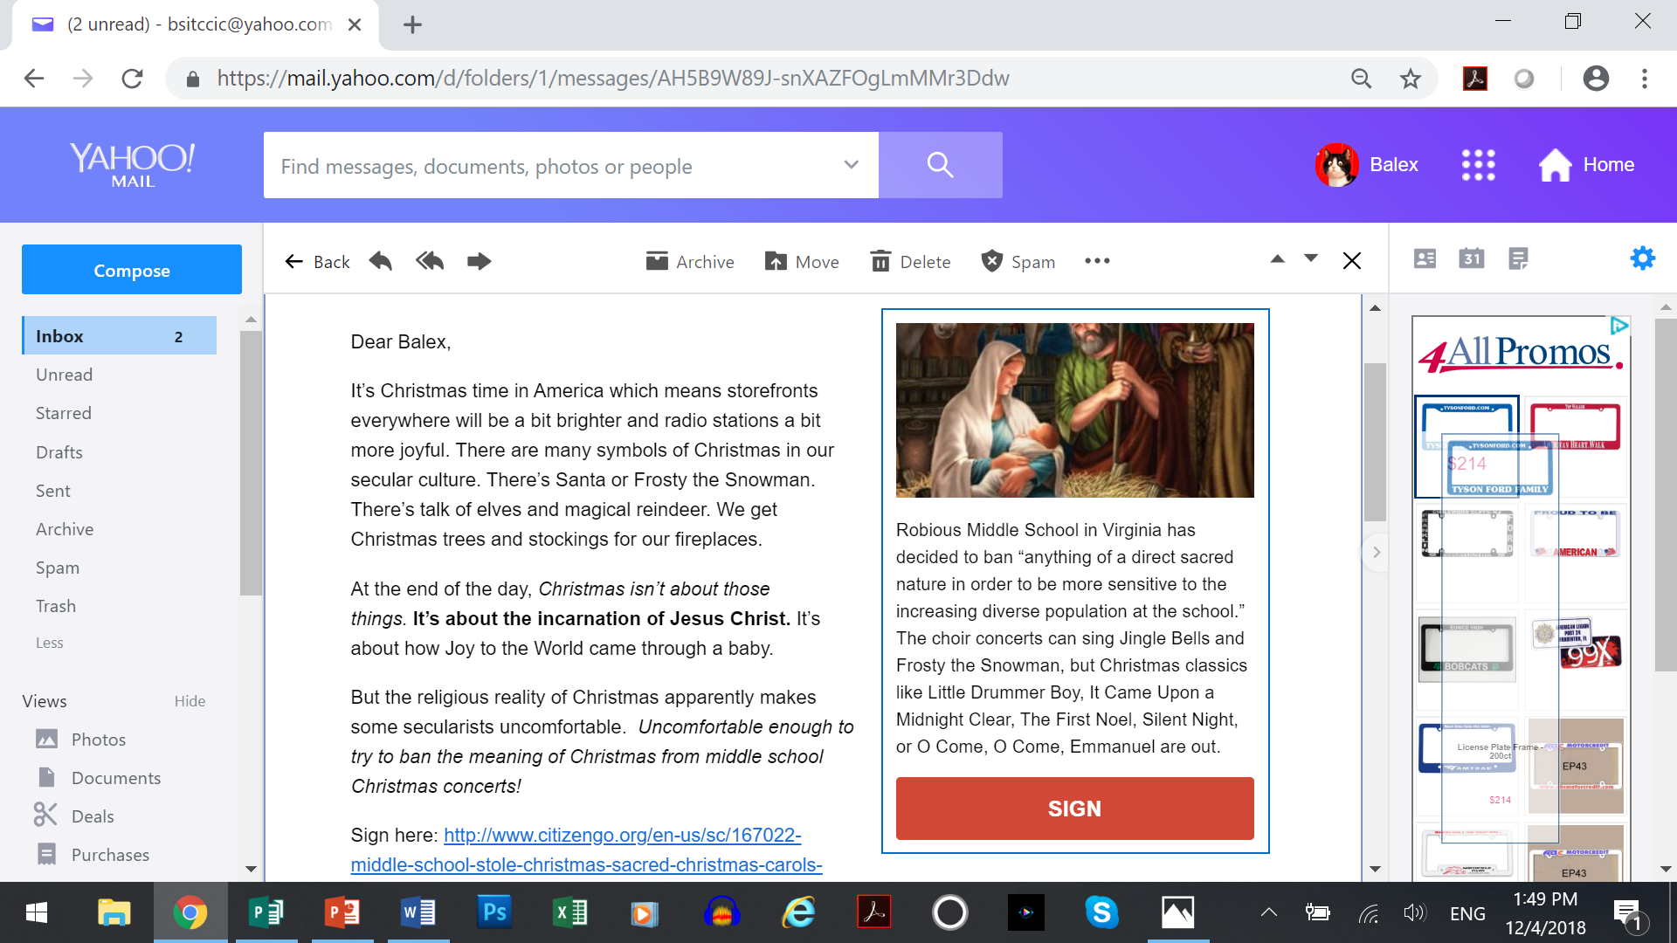

Slide 10
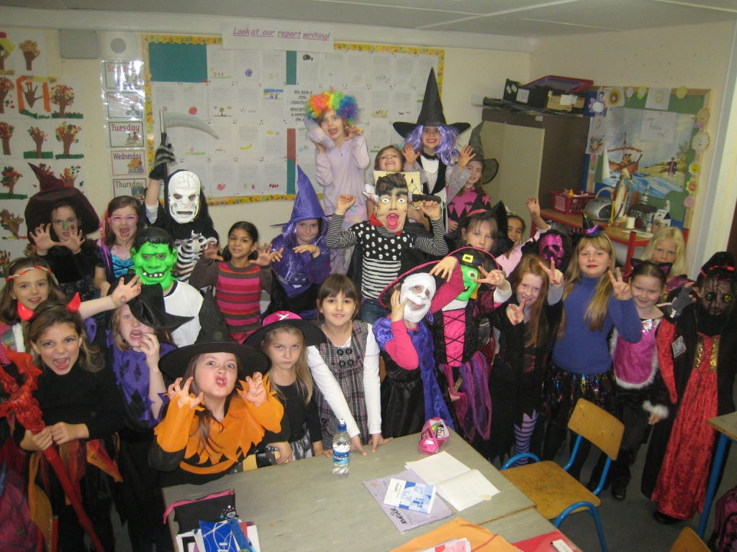
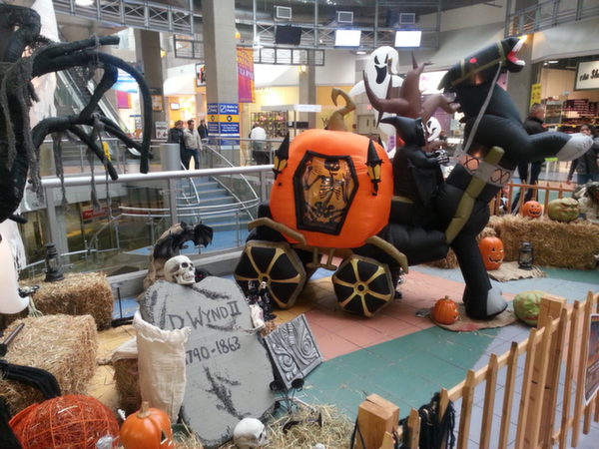

Slide 11

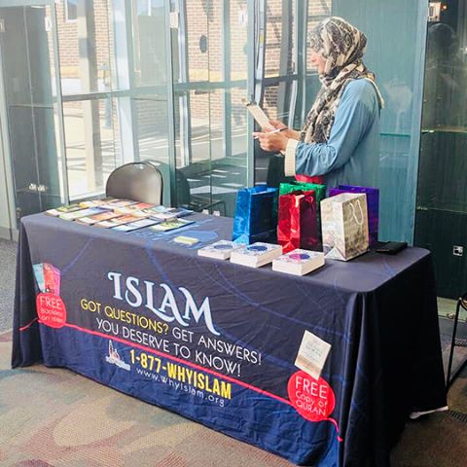

Slide 12

道德
罪疚
審判

Slide 13




Slide 14
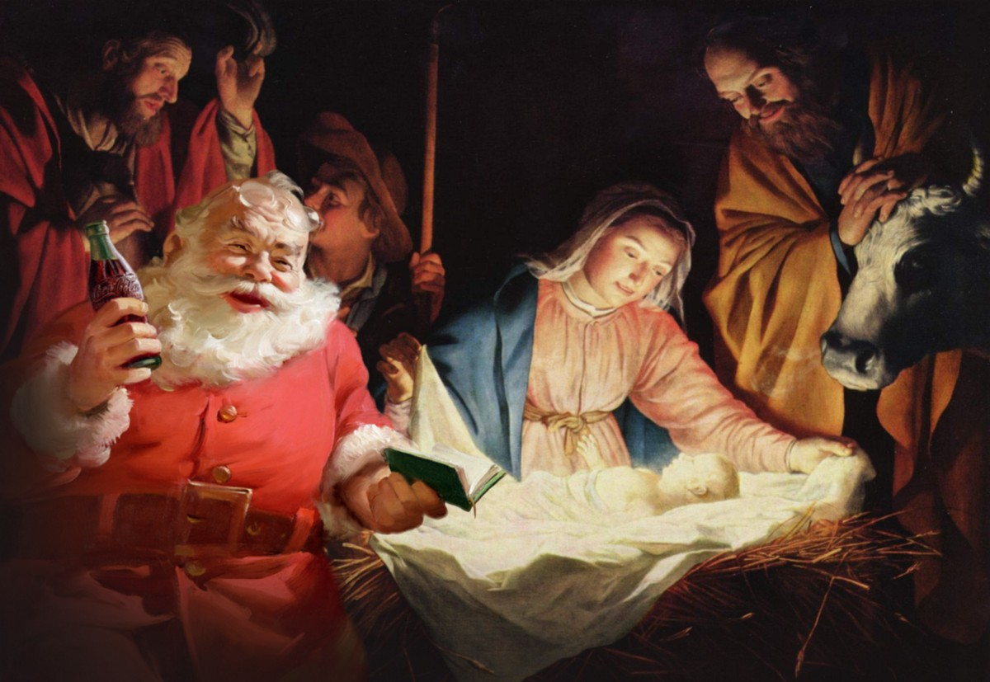



Slide 15


愚人節

Slide 16
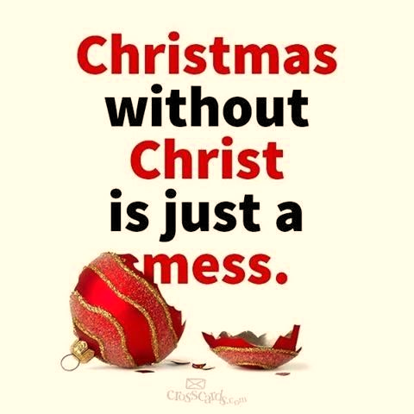

聖誕沒有基督
= 「一塌糊塗」

Slide 17



Slide 18
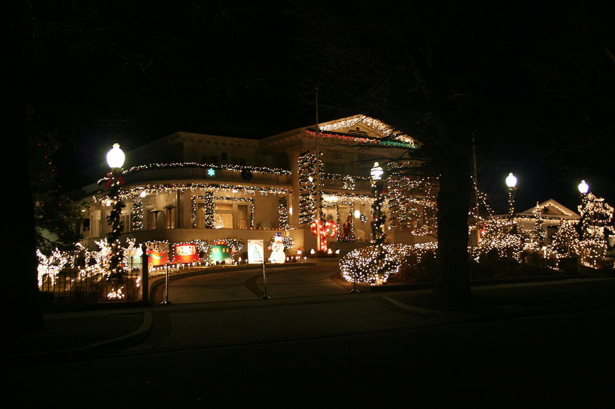


Slide 19
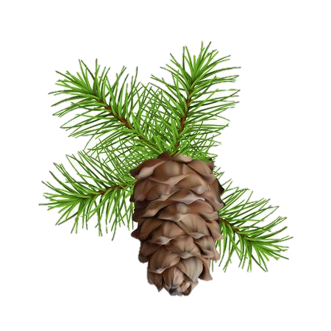

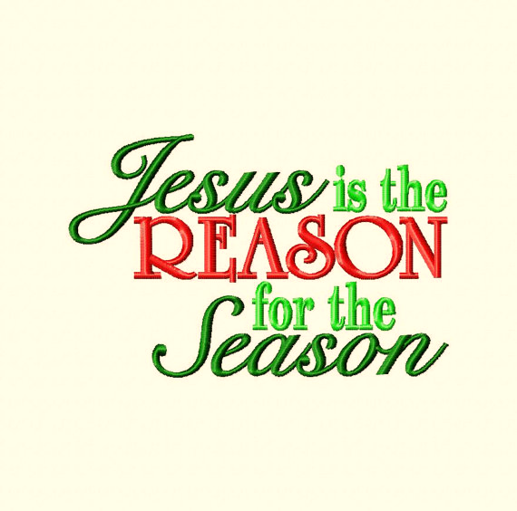

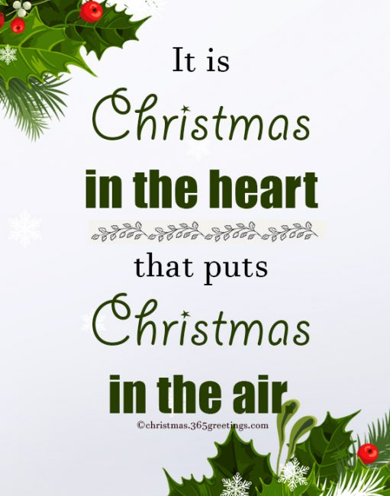
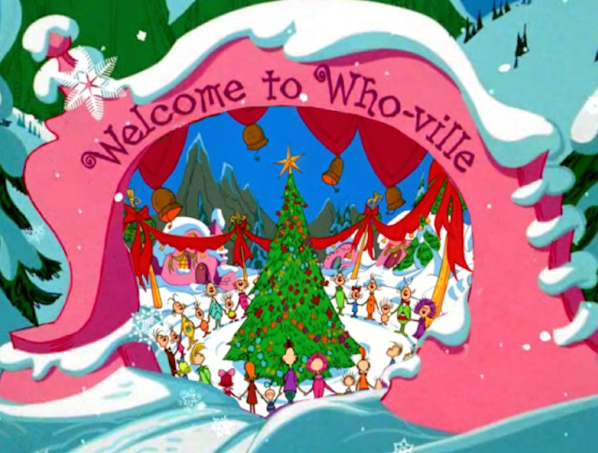



Slide 20
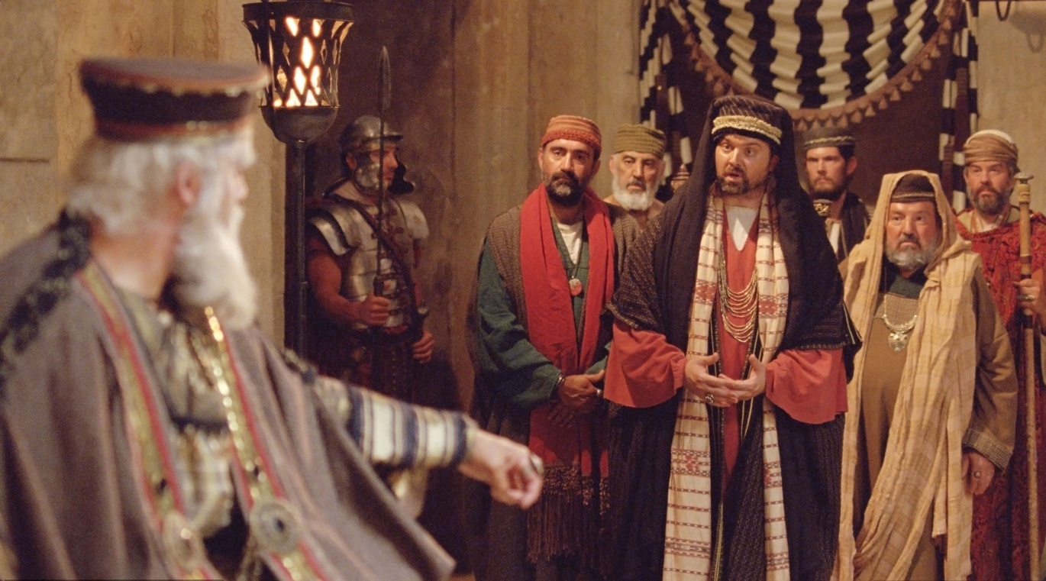

二. 祭司和文士
= 不理睬、我行我素
以法他 = 伯利恆
(彌 5:2)

Slide 21


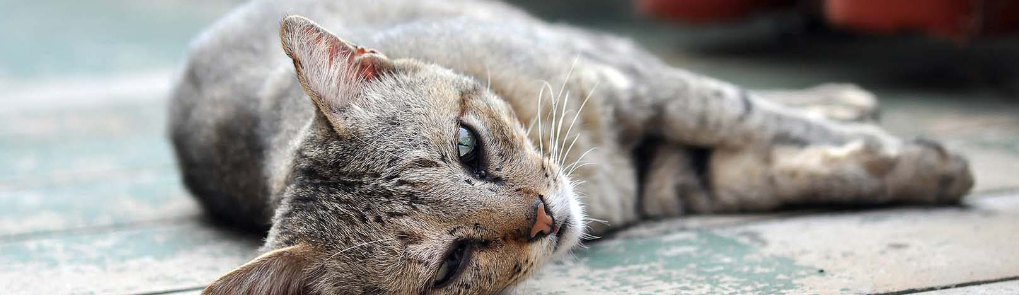

Slide 22
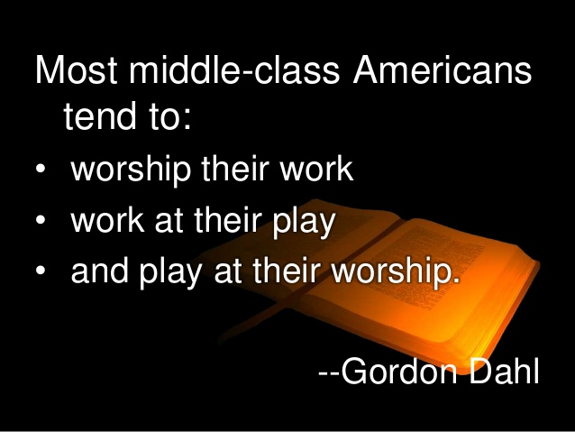
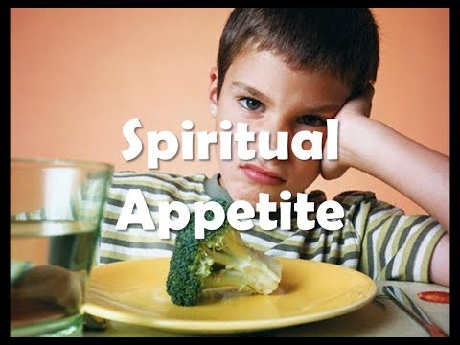
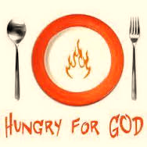
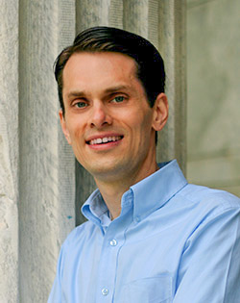
NO
崇拜自己的工作
拼了命地去娛樂
卻在崇拜中嬉戲

Slide 23
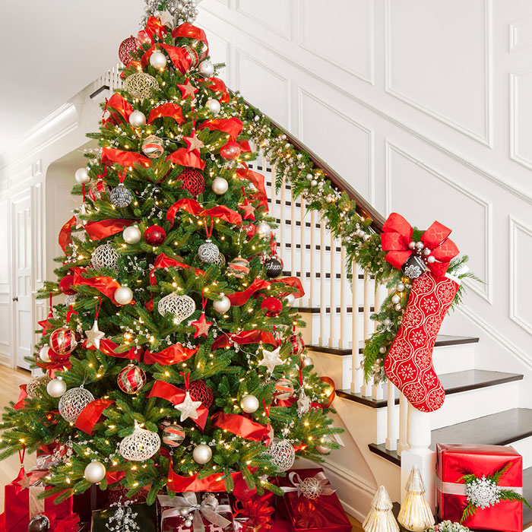
重視生活，漠視生命
關心今生，不顧永生
信仰只是生活
無聊時刻中的
點綴

Slide 24
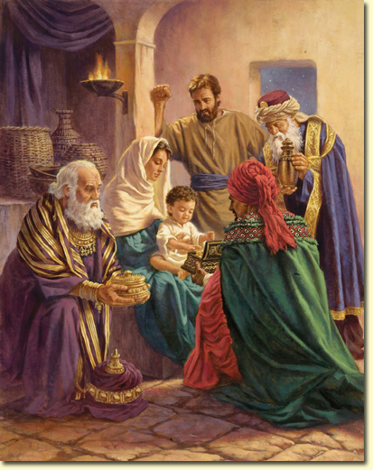
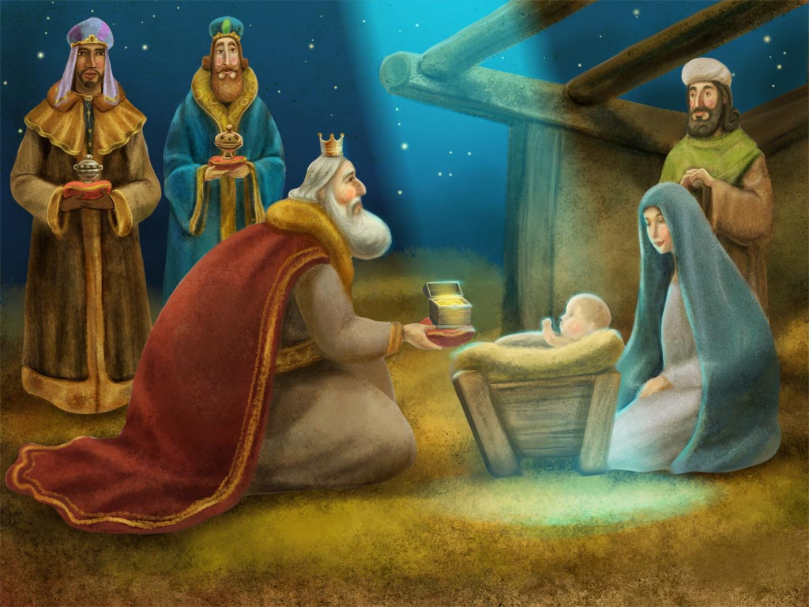
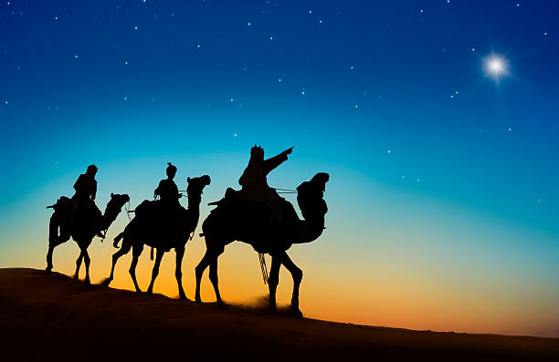
三. 博士
= 朝拜者
Casper 加士帕
Melchoir 梅柯爾
Balthasar 伯達撒

Slide 25
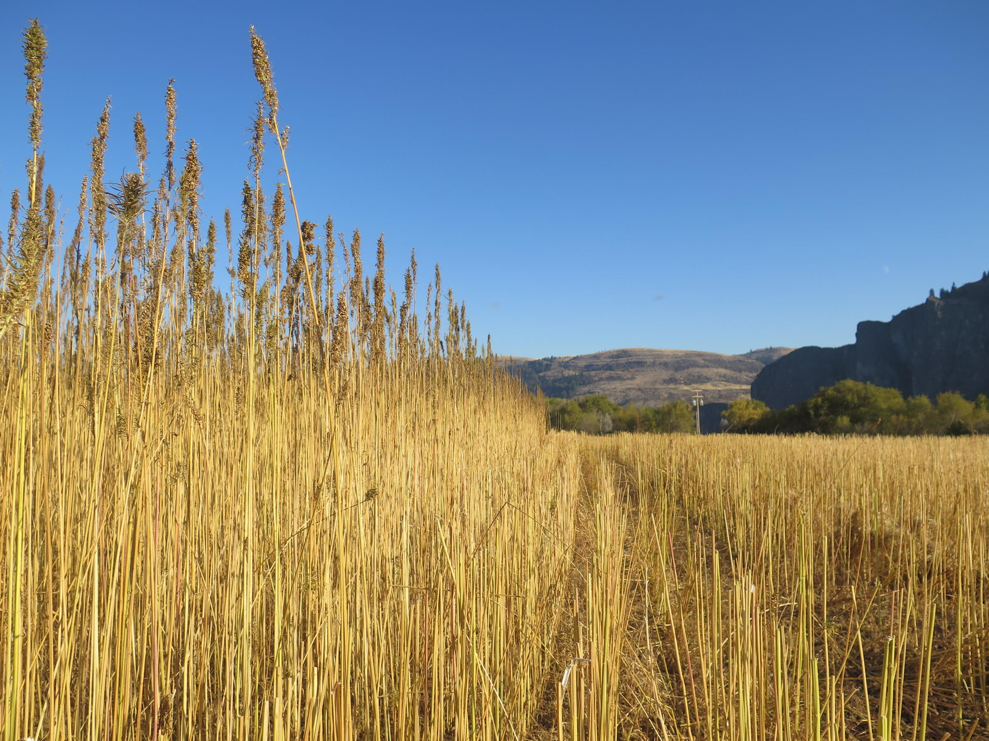
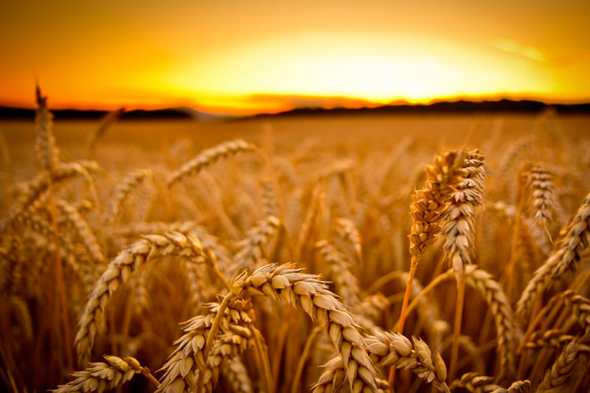

Slide 26
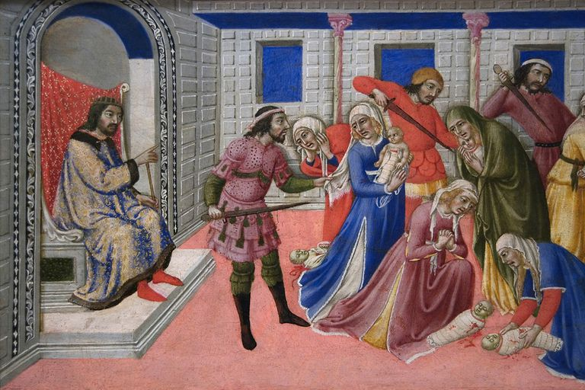
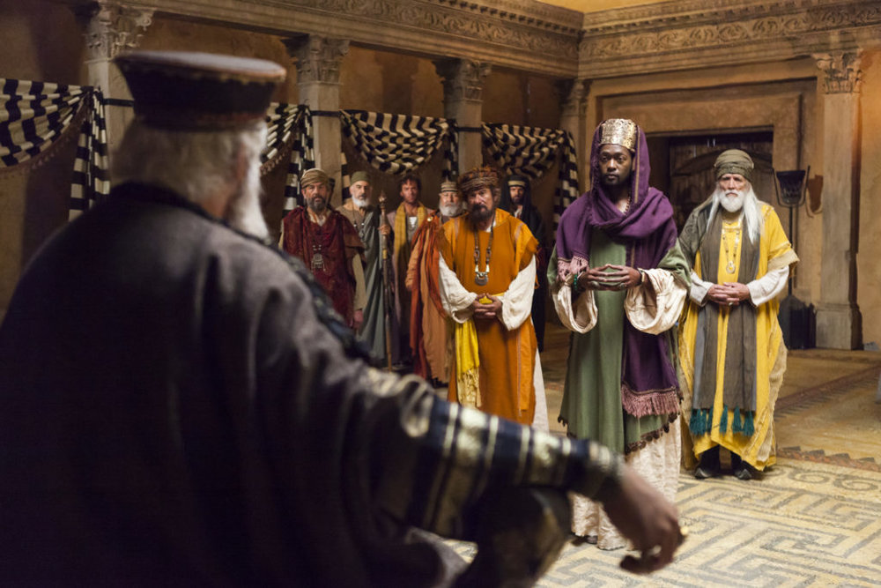

Slide 27
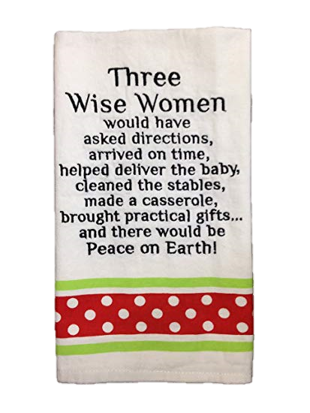
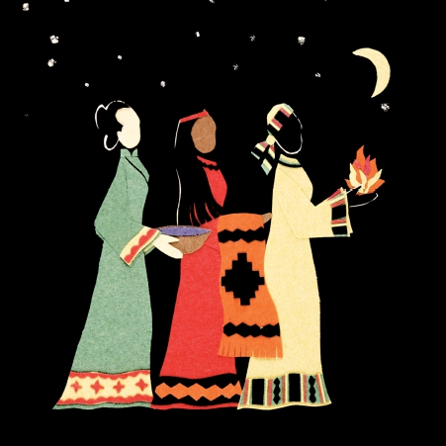

Slide 28
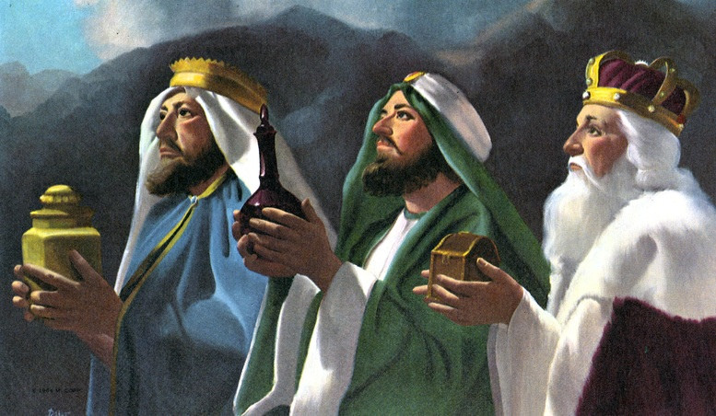


Slide 29
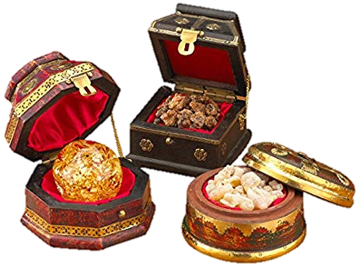


黃金 =
乳香 =
沒藥 =
尊貴，主耶穌是君王
Royalty
敬拜香料，主耶穌是大祭司
Deity
埋葬香料，主耶穌為人受苦
Humanity

Slide 30

Christmas is a season
for giving, not receiving
聖誕是「給」的季節
不是個「得」的季節

Slide 31
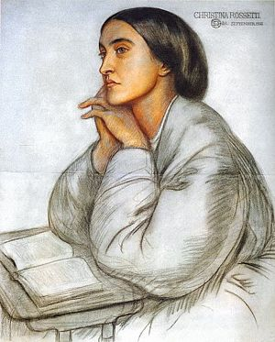
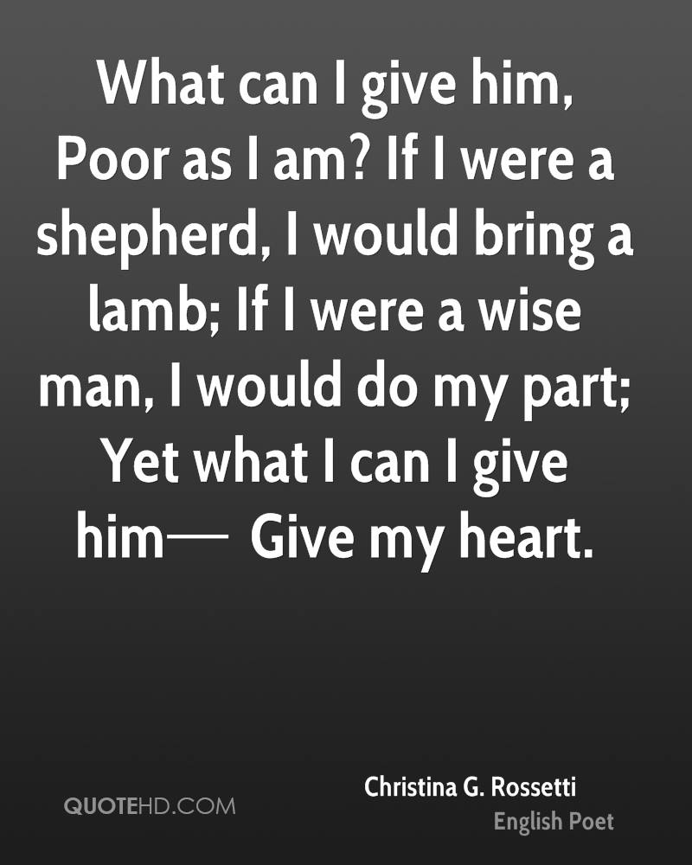
十九世紀英國詩人
Christina Rossetti

Slide 32
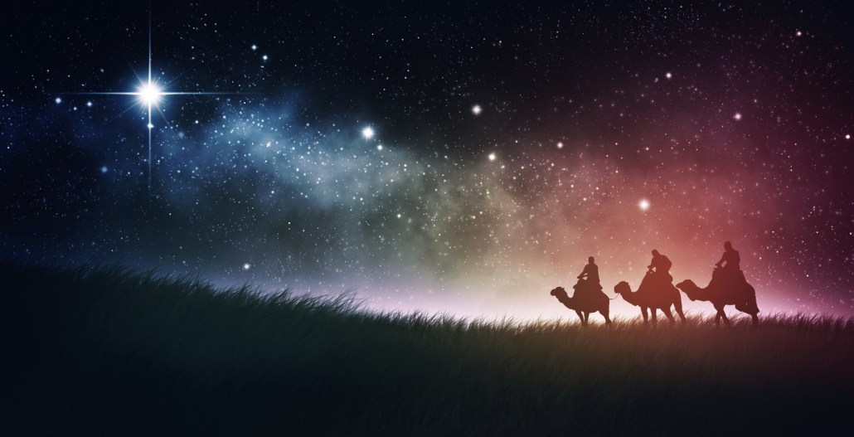

我能獻什麼給祂，像我這貧乏的人？
倘若我是牧羊人，我必獻上一隻羔羊；
倘若我是當年的博士，也必獻上我的一份，
我能獻什麼給祂？ 我要獻出我的心。

Slide 33
我要獻出我的心，獻出我心，
我能獻什麼給祂？ 是我整個的心。
我要獻出我的心，獻出我心，
我能獻什麼給祂？ 是我整個的心！

Slide 34
你要獻什麼給祂？ 要帶來什麼？
什麼才最合適，來獻給君王？
在祂面前俯伏，那是最好的開始；
你要獻什麼給祂？ 須要獻出你心！

Slide 35
要獻出你心，要獻出你心，
你要獻什麼給祂？ 是你整個的心！
要獻出你心，要獻出你心，
你要獻什麼給祂？ 須獻出你心！

Slide 36
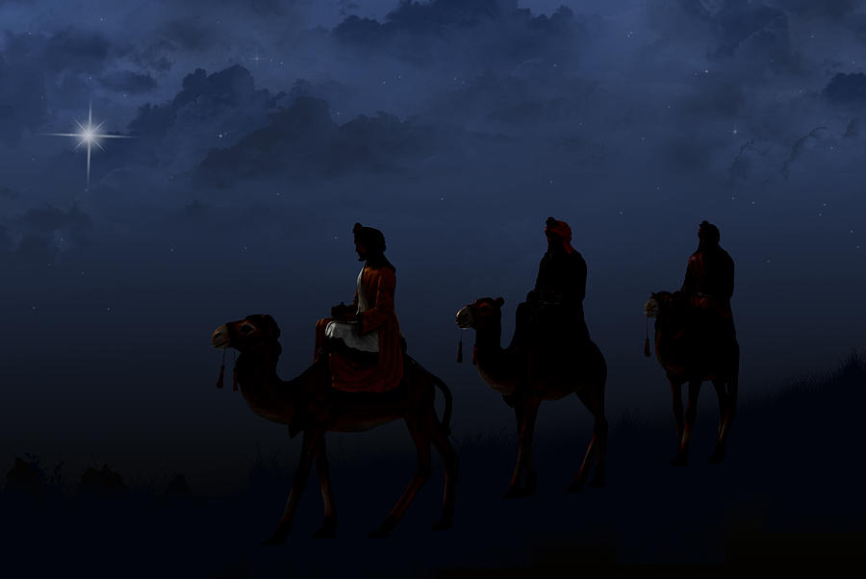
要獻出你心，要獻出你心，
你能獻祂什麼？ 是你整個的心！
要獻出你心，要獻出你心，
你能獻祂什麼？ 須獻出你心。
我能獻給祂的，是我的全心全意！

Slide 37
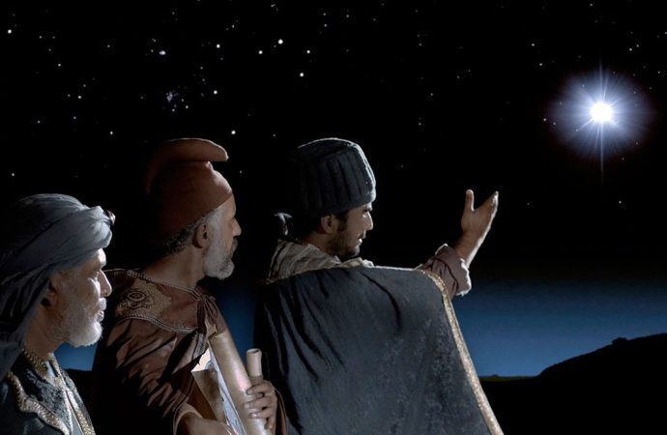
我的回應

Slide 38
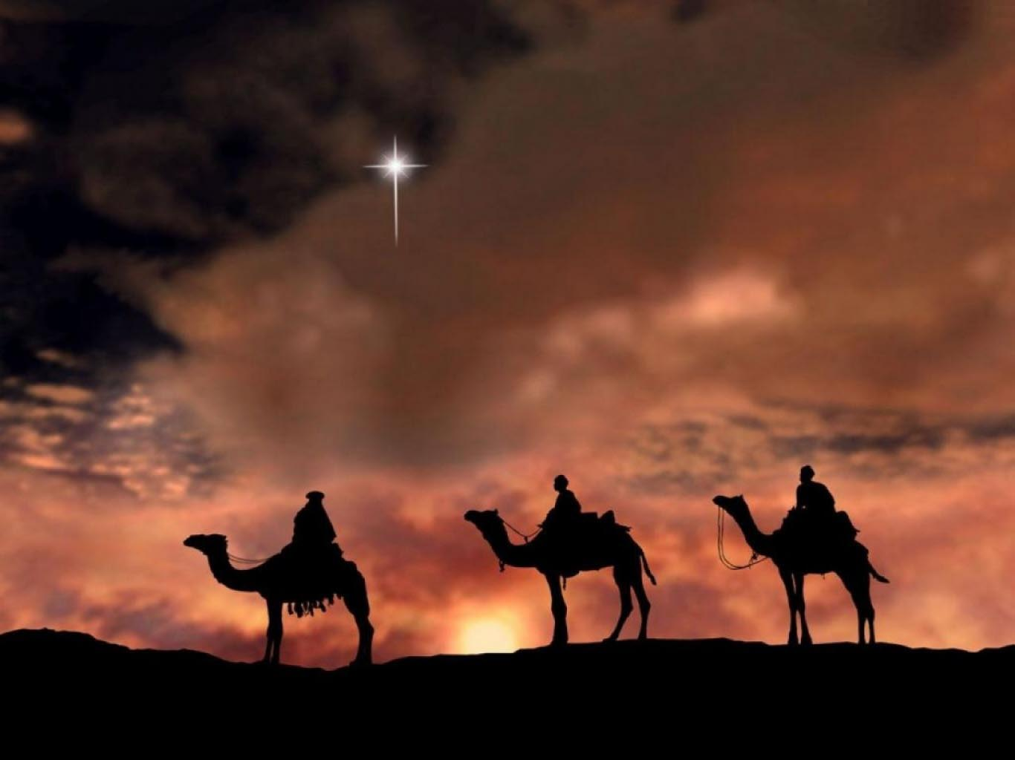
What can I give to the Babe in the manger?
What can I do to show my love?
What can I give to the One they call Jesus?
What can I bring? What can I bring?
我拿什麼獻給馬槽的嬰孩？
用什麼表達我的愛？
我拿什麼獻給聖嬰主耶穌？
能獻什麼？能獻什麼？
1/4

Slide 39
What can I give to the Lord of creation?
What do I have that’s worthy of Him?
What can I bring to the High Prince of Heaven?
What can I bring? What can I bring?
我拿什麼獻給萬物創造者？
有什麼能配獻給祂？
我拿什麼獻給至高的君王，
能獻什麼？能獻什麼？
2/4

Slide 40
What can I give to the Lord of creation?
What do I have that’s worthy of Him?
What can I bring to the High Prince of Heaven?
What can I bring? What can I bring?
我拿什麼獻給萬物創造者？
有什麼能配獻給祂？
我拿什麼獻給至高的君王，
能獻什麼？能獻什麼？
3/4

Slide 41
I can sing Alleluia, Lord, I adore You
All of my days I can sing Your praise
I can give my song to You.
我要唱哈利路亞，
主，我敬拜祢！
願終日盡情唱讚美，
將我的歌獻給祢！
4/4

Slide 42


